Slide 1
Optimalizace objemu a polohy přetokových jamek s ohledem na snižování podílu zachycení plynů v objemu vysokotlakých odlitků
Autor: Vojtěch Pater
Vedoucí práce: Ing. Ján Majerník, PhD.

Slide 2
Cíl práce
Objasnění problematiky konstrukce odvzdušňovacího systému licích forem pro technologii lití kovů pod vysokým tlakem.
Na základě analýzy licího cyklu se zaměřením na zachycení plynů v objemu vysokotlakého odlitku provést rozbor příčin zachytávaní plynů v objemu odlitku.
Navrhnout konstrukční řešení umístění a geometrie přetokových jamek s cílem snížení objemu plynů v objemu odlitku.

Slide 3
Použité metody
Tvorba modelů v CAD programu Autodesk inventor
Porovnávání výsledků numerických simulací z programu MagmaSoft

Slide 4
Úprava odvzdušňovacích jamek

Slide 5
Průběh plnění výchozích odlitků

Slide 6
Průběh plnění upraveného odlitku

Slide 7
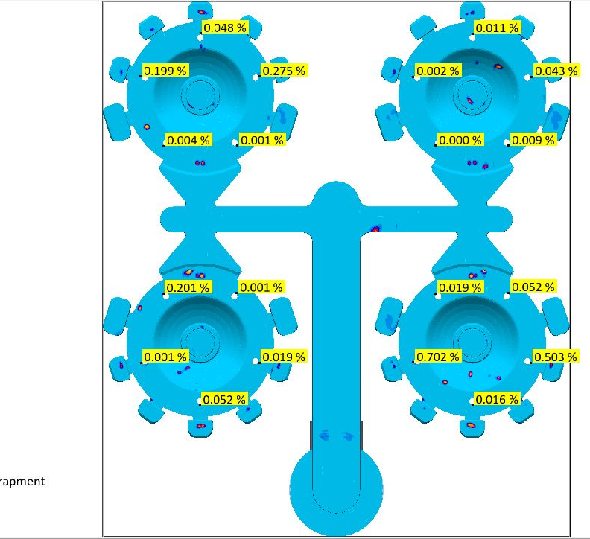
Hodnoty zachycených plynů v kontrolních bodech u výchozích odlitků
Minimální naměřená hodnota porozity byla 0,000%
Maximální naměřená hodnota porozity 0,702%
Průměrná hodnota porozity ve všech odlitcích byla 0,108%

Slide 8
Hodnoty zachycených plynů v kontrolních bodech u upravených odlitků
Minimální naměřená hodnota porozity byla 0,000%
Maximální naměřená hodnota porozity 1,296%
Průměrná hodnota porozity ve všech odlitcích byla 0,145%

Slide 9
Porovnání zachycených plynů

Slide 10
Otázky oponenta
1. Jaké byly hlavní důvody pro zhoršení průměrných hodnot porozity v kontrolních bodech při použití upravených odvzdušňovacích jamek?
2. Jaké konkrétní kroky byste navrhoval pro zlepšení proudění taveniny nebo úpravu jádra v blízkosti bodu SM 3?
3. Jak byste mohl dále upravit geometrii odvzdušňovacích jamek, aby se dosáhlo lepších výsledků v průměrných hodnotách porozity?
4. Jaké další metody nebo nástroje byste mohl využít ke snížení porozity odlitku, kromě úprav odvzdušňovacích jamek?
5. Co konkrétně jste se naučil ze simulací prováděných v programu MagmaSoft a jak byste tyto poznatky aplikoval v budoucí praxi?

Slide 11
Děkuji za pozornost!

